Slide 1

人类简史
—— 从动物到上帝
A Brief History of Humankind
分享者
引言：李晓杰
认知革命：嵇素霞
农业革命：叶奎祥
融合统一：费解
科学革命：陆炜

Slide 2

《人类简史：从动物到上帝》
A Brief History of Humankind
作者：尤瓦尔·赫拉利 [以色列]
Yuval Noah Harari
● 1976年生于以色列海法
● 2002年获牛津大学博士学位
● 专研中世纪史与军事史，现任教于耶路撒 冷希伯来大学历史系。

Slide 3
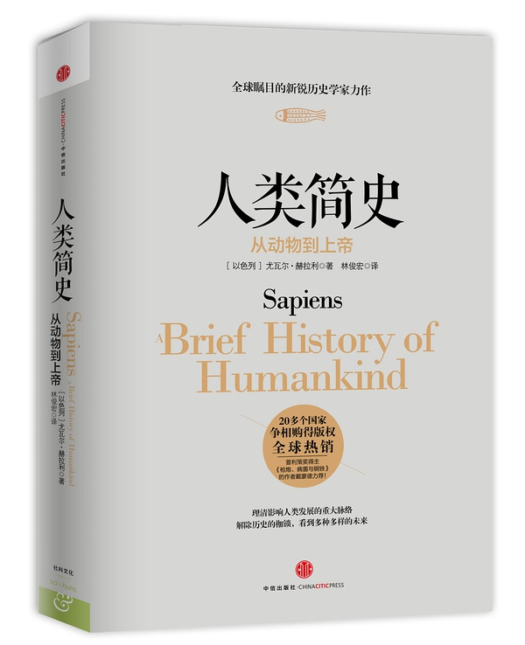
《人类简史：从动物到上帝》
A Brief History of Humankind
● 全书37万字，400页
● 跨越石器时代到21世纪资本和科技交织的7万余年
● 涵盖涵盖了生物学、人类学、哲学、心理学、艺术、文学、伦理学等众多领域
● 2012年出版，译成近30种文字

Slide 4
人类是什么 —— What is human beings?
域
目
真核域
灵长目
界
科
动物界
人科
人类
门
属
脊索动物门
人属
纲
种
哺乳纲
人种

Slide 5
人类是什么 —— What is human beings?
其他人种为何消失了？
被自然淘汰了？
被智人同化了？
被智人屠杀了？
人类真的如此特殊？
人类并不特殊，在人属下至少存在过14个人种，如尼安德特人、佛洛里斯矮人、直立人、鲁道夫人等
如果其他人种还存在会怎样？
人权中的人会包含其他人种吗？
神爱世人中的人会包含其他人种吗？
不同人种之间会有“柏拉图”式爱情吗？

Slide 6


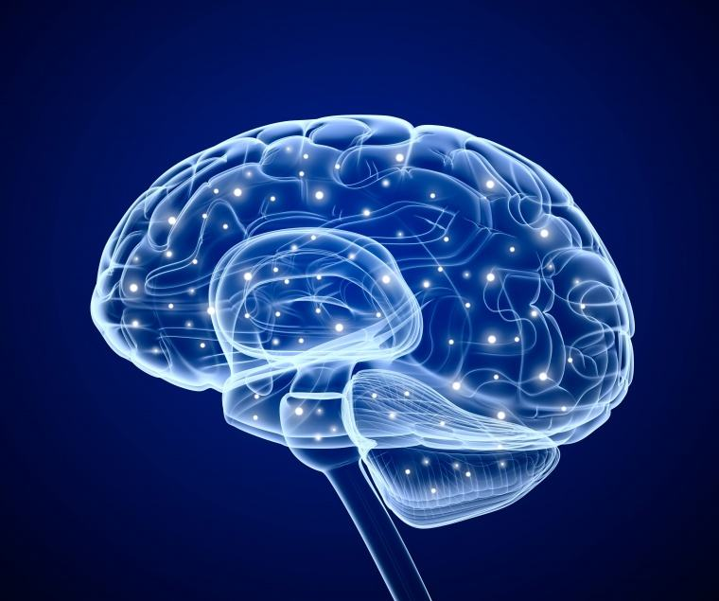
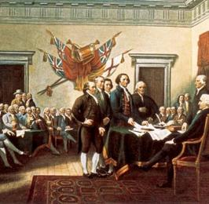
智人进化 —— Why Homo sapiens evolved
语言
很多动物都有有声语言，鹦鹉的语言能力更高。
火
美味、病菌、咀嚼、消化、武力，不只智人会用火。
进化
大脑
高能量消耗、生育困难、肌肉发育不足、有大脑更聪明的尼安德特人。
社会性动物
蚂蚁、蜜蜂、狼都是社会性动物，为什么不是它们进化到食物链顶端。

Slide 7

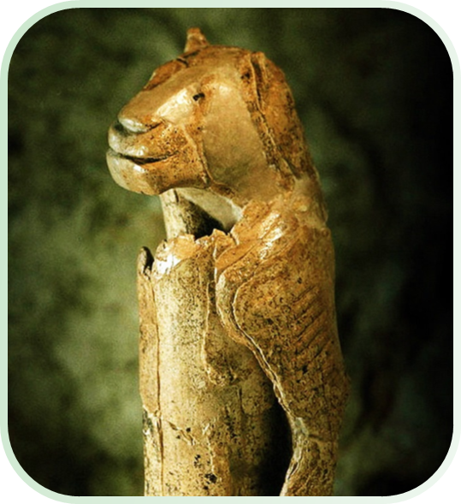
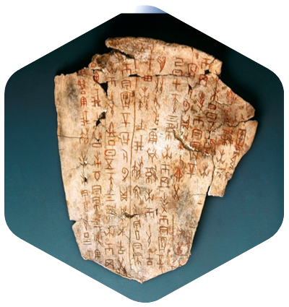
智人进化 —— Why Homo sapiens evolved
智人的进化给其他生物带来了什么？
颤抖吧，这世界！
谎言
科技发展远超过地球人的三体人，竟然不会说谎，但地球上甚至连猴子都会说谎！
虚构
智人可以表达一种不存在的东西，而这种不存在的东西竟然会被智人所相信！
这种共同相信的故事，让智人可以灵活、大规模的合作，如金钱、国家、宗教、公司和男人。

Slide 8
智人进化 —— How Homo sapiens evolved
认知
什么是认知？为什么认知是场革命？为什么会产生文字？文字对智人有什么意义？
宗教
什么是宗教？为什么产生了宗教？宗教如何演化的？
农业
为什么产生了农业？为什么农业是场革命？为什么驯化的是小麦和猪？农业对政治、宗教、人类的认知产生了什么影响？
金钱
什么是金钱？为什么产生了金钱？金钱是如何演化的？
国家
什么是国家？为什么产生了国家？国家是如何演化成国家的？
科学
什么是科学？为什么科学是场革命？为什么科学始于西欧？什么是工业？
战争
为什么欧亚大陆比非美大陆发达？为什么是欧洲征服了美洲？为什么1945年以后如此和平？
资本主义
为什么是资本主义而不是财富主义？为什么自由经济行不通？信贷在资本主义中为何极为重要？
未来
智人的未来是什么？
快乐
什么是快乐？从社会学上讲快乐是什么？从生理学上讲快乐是什么？从佛学上讲快乐是什么？

Slide 9
答案在哪里 —— Where is the answer?
小伙伴将为你呈上一场知识盛宴
《人类简史》
《枪炮、病菌与钢铁》

Slide 10

认知革命
Cognitive Revolution

Slide 11
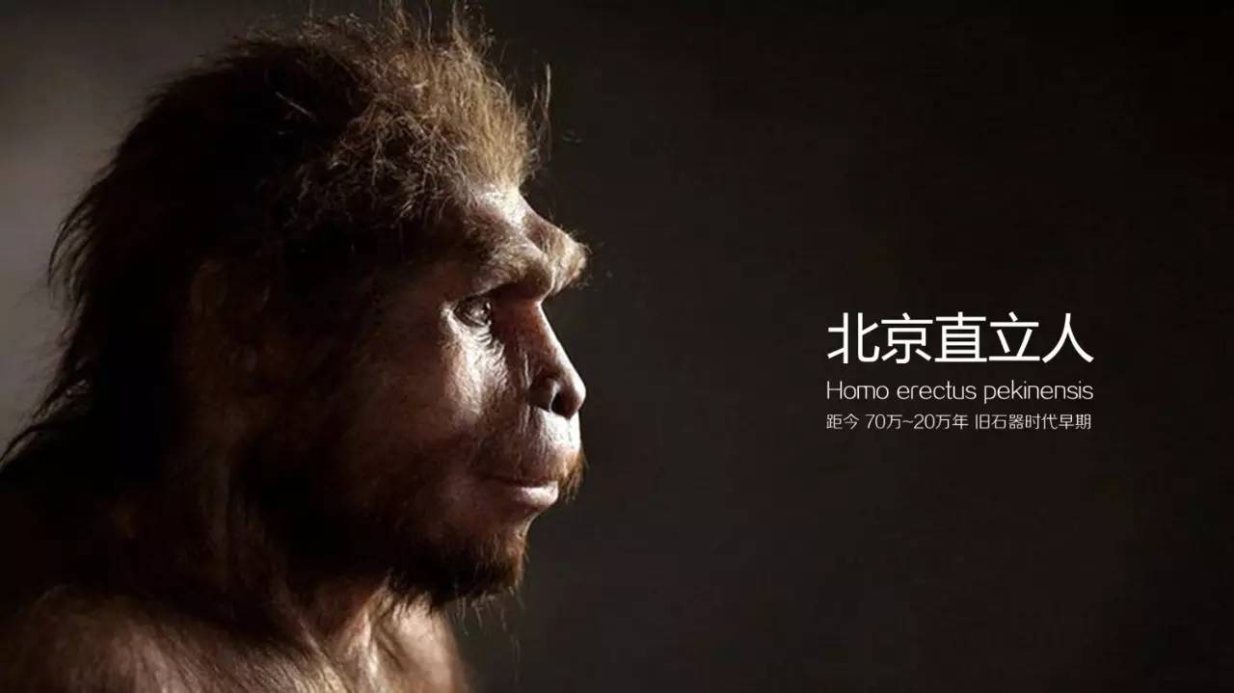
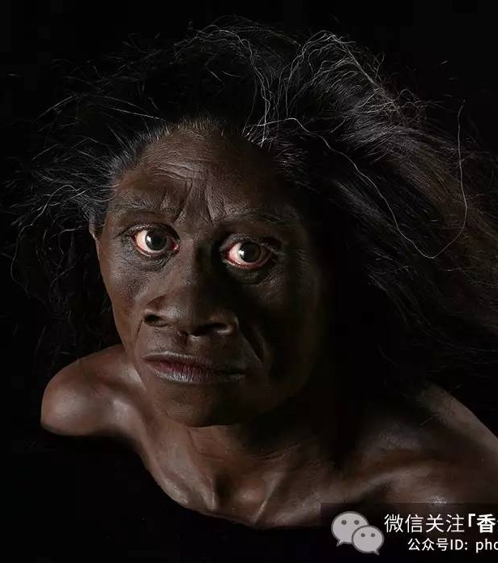
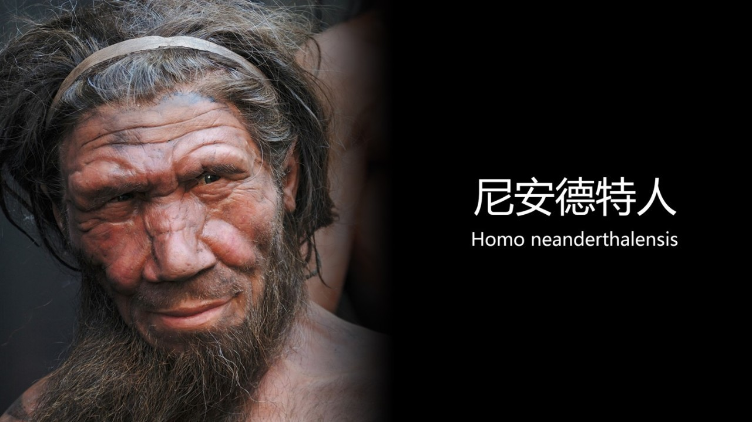

认知革命 —— Cognitive Revolution
直立人
Homo
Erectus
弗洛勒斯人
Homo
Floresiensis
尼安德特人
Homo Neanderthals
智人
Homo
Sapiens
人属
Homo

Slide 12
认知革命 —— Cognitive Revolution
认知革命之前
认知革命
大约7万年前
认知革命之后
农业革命之前
135亿年前
”Big Bang” → “物理学”
智人创造出更复杂的架构
“文化” → “历史学”
105亿年前
“化学”
开挂了…
驱赶走了尼安德特人和其他人类物种
越过海洋到达从未有人居住过的澳大利亚
各种发明: 船,油灯,弓箭, 针，新技术
出现了宗教, 商业和社会分层
逆天神器:
讨论虚构的事物
38亿年前
“有机体” – “生物学”
正是智人语言最独特的功能
智人早在15万年前已经出现在东非
智人从东非扩张到阿拉伯半岛,并且很快席卷整个欧亚大陆

Slide 13
认知革命 —— Cognitive Revolution
认知革命的影响
河边有只狮子
能够传达更大量关于智人身边环境的信息
规划并执行复杂的计划，像是躲开狮子，猎捕野牛
八卦
能够传达更大量关于智人社会关系的信息
组织更大，更有凝聚力的团体，规模可达150（上限）
虚构故事
能够传达关地虚构概念的信息，例如部落的守护神，国家，有限公司以及人权
大量陌生人之间的合作
社会行为的快速创新

Slide 14
认知革命 —— Cognitive Revolution
第一波灭绝浪潮
证据确凿的澳大利亚巨型动物之殇：在澳大利亚当时24种体重在50公斤以上的动物中，有23种都惨遭灭绝
大型动物繁殖十分缓慢
智人当时已经掌握了火耕
气候因素
这场生态浩劫是怎么搞起来的？

Slide 15
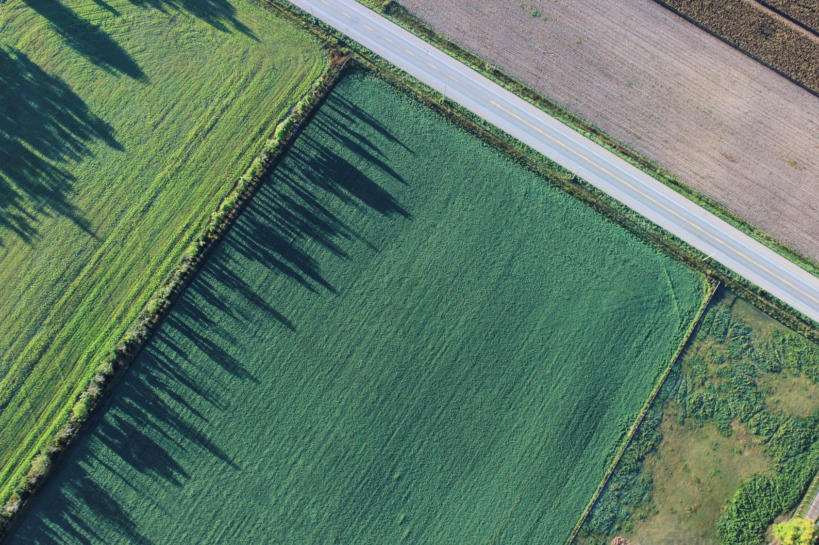
农业革命
Agricultural Revolution

Slide 16
农业革命 —— Agricultural Revolution
01
农业革命是人类历史上的一次巨大革命，是人类的大跃进。
农业
革命
02
是一个转折点，让人类抛下了与自然紧紧相连的共生关系，掌握更多的主动权。
03
食物的富余使得人口爆炸式增长，是后续大规模政治和社会制度的基础。
04
史上最大骗局，农业革命本质是：让更多的人以更糟糕的状况生活下去。

Slide 17
农业革命 —— Agricultural Revolution
采集社会
农业社会
平均每周工作10~20小时
平均每周工作40~50小时
依靠单一作物作为食物来源，
例如小麦、水稻，导致营养
不足。
食物种类丰富，能够得到充分
的营养
身体的演化还不能够让人类
长时间从事单一活动，导致
出现大量骨骼方面的疾病
由于了解自身的身体，加上运
动充分，使得身体灵敏健康

Slide 18

农业革命 —— Agricultural Revolution
早期农业社会由于人口数量众多，必然会出现统治者和精英阶级。农民辛苦种出的粮食不 仅要养活这些精英分子，还几乎会被全部征收。靠着这些征收来的多余粮食，产生了政治、战争、艺术和哲学，建起了宫殿、堡垒、纪念碑和庙宇。 但是历史只会歌颂和记录这些统治者和精英阶级。

Slide 19
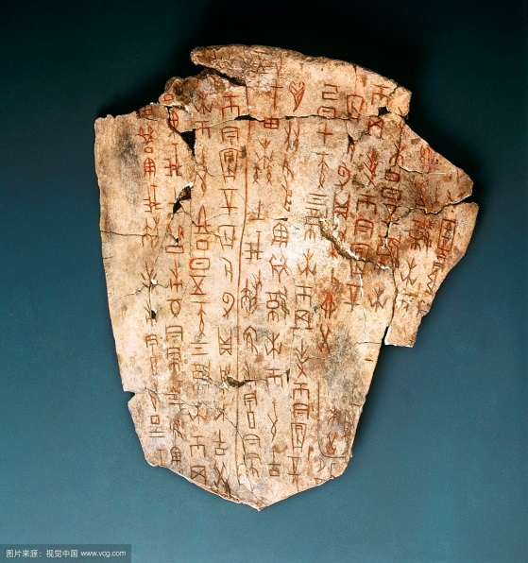

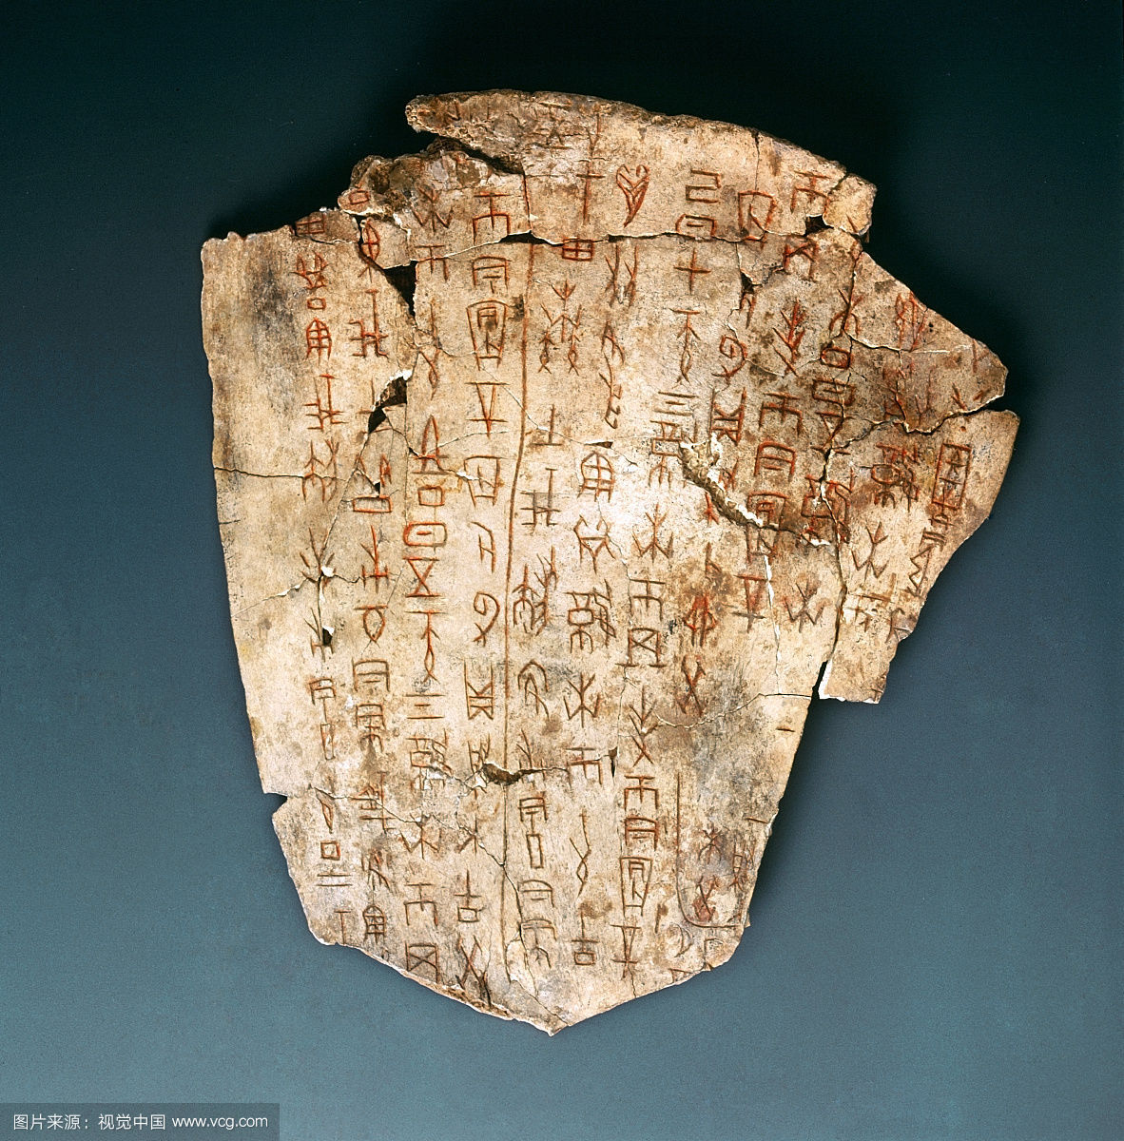
农业革命 —— Agricultural Revolution
想象构建的秩序 ——帝国+宗教
行政活动日益频繁
经济活动日益活络
书写文字
人脑记忆的有限性，大大局限了人类合作的规模和程度。因此在农业革命后数千年，人类社会网络依然规模很小，书写文字的出现弥补了基因中的不足。
金钱
有了金钱的概念，财富的转换、存储和运送都变得更简便，后来才能发展出复杂的商业网络和蓬勃的市场经济。金钱也是有史以来最有效的互信系统。

Slide 20

人类的融合统一

Slide 21
金钱
宗教
帝国

Slide 22
人类的融合统一
人类社会规模
维系社会秩序的虚构故事
基于故事的特定思考和行为方式
文化

Slide 23
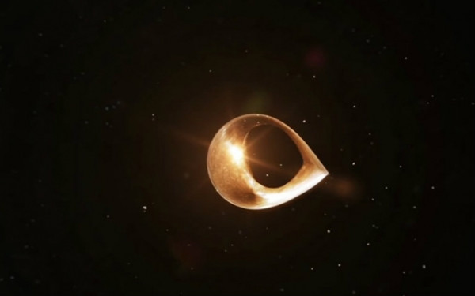
人类的融合统一
历史的方向

Slide 24
人类的融合统一
金钱
宗教信仰的重点是自己相信，但金钱信仰的重点是“别人相信”。

Slide 25
人类的融合统一
帝国
帝国是一种政治秩序，有两项重要特征。
第一，帝国必须统治着许多不同的民族，各自拥有不同的文化认同和独立的领土。
第二，帝国的特征是疆域可以灵活调整，而且可以几乎无限扩张。帝国不需要改变基本架构和认同，就能够纳入更多其他国家和领土。

Slide 26
人类的融合统一
宗教
地方神灵
多神论
一神论
二元论
人文主义
自然主义
是一种人类规范及价值观的系统，建立在超人类的秩序之上。
儒释道
自由人文主义、社会人文主义、演化人文主义

Slide 27
“如何(How)”和“为何(Why)”之间有何不同？
描述“如何”的时候，是要重建一连串从一点导致另一点的事件顺序。
解释“为何”的时候，则是要找出因果关系，看看究竟为什么发生的是这一连串的事件，而不是另一连串的事件。
What
How
Why

Slide 28
混沌系统：
一级混沌：不会因为预测而改变。例如：天气。
二级混沌：会受到预测的影响而改变，因此就永远无法准确预测。例如：市场、政治。
我们之所以研究历史，不是为了要知道未来，而是要拓展视野，要了解现在的种种绝非“自然”，也并非无可避免。未来的可能性远超过我们的想象。

Slide 29
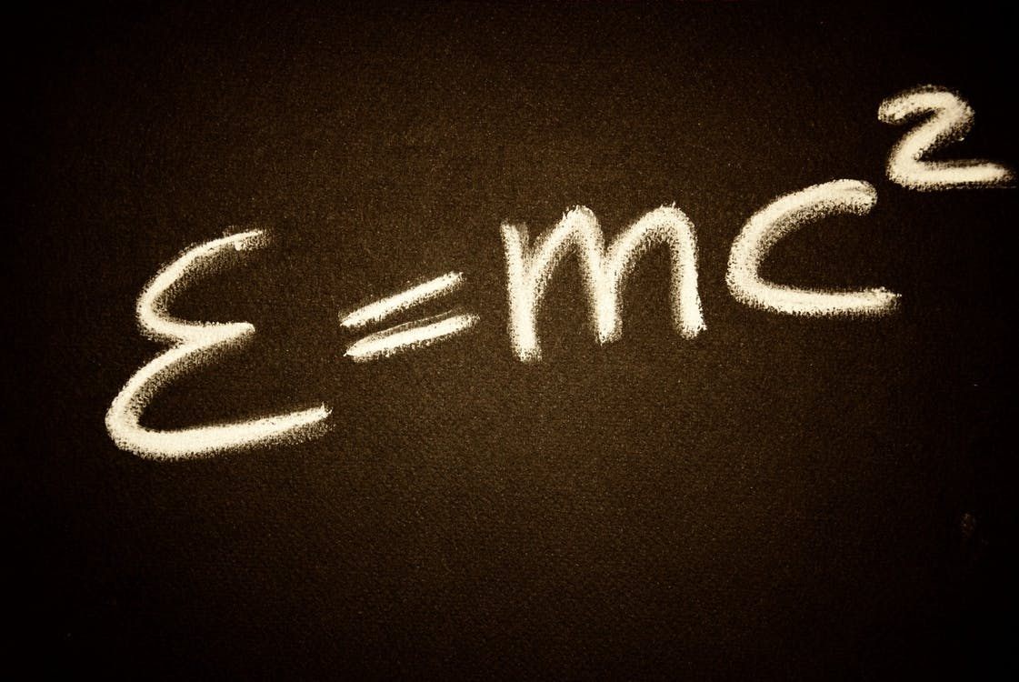
科学革命
Scientific Revolution

Slide 30
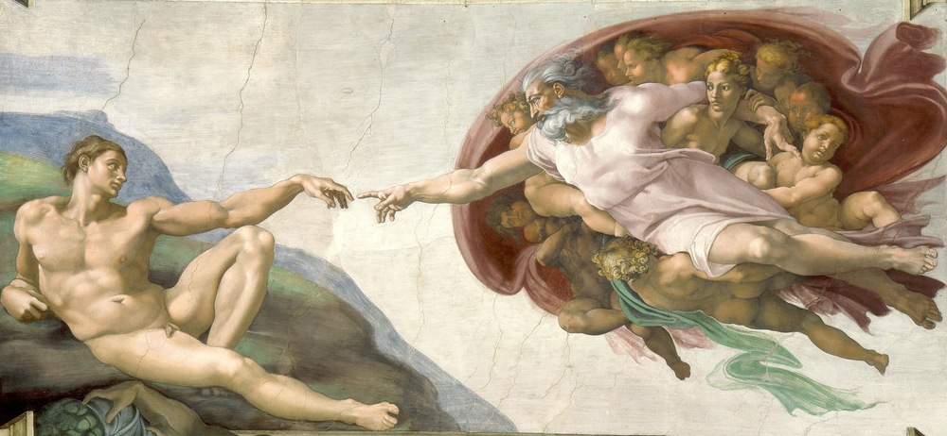
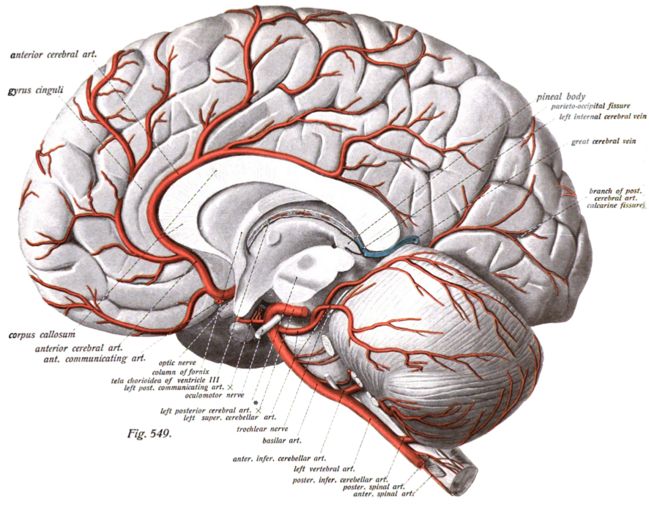
科学革命 —— Scientific Revolution
创造亚当，1510年
The Creation of Adam——米开朗基罗

Slide 31
科学革命 —— Scientific Revolution
愿意承认自己的无知
科学革命
重要改变
以观察和数学为中心
用新知识来取得新能力

Slide 32
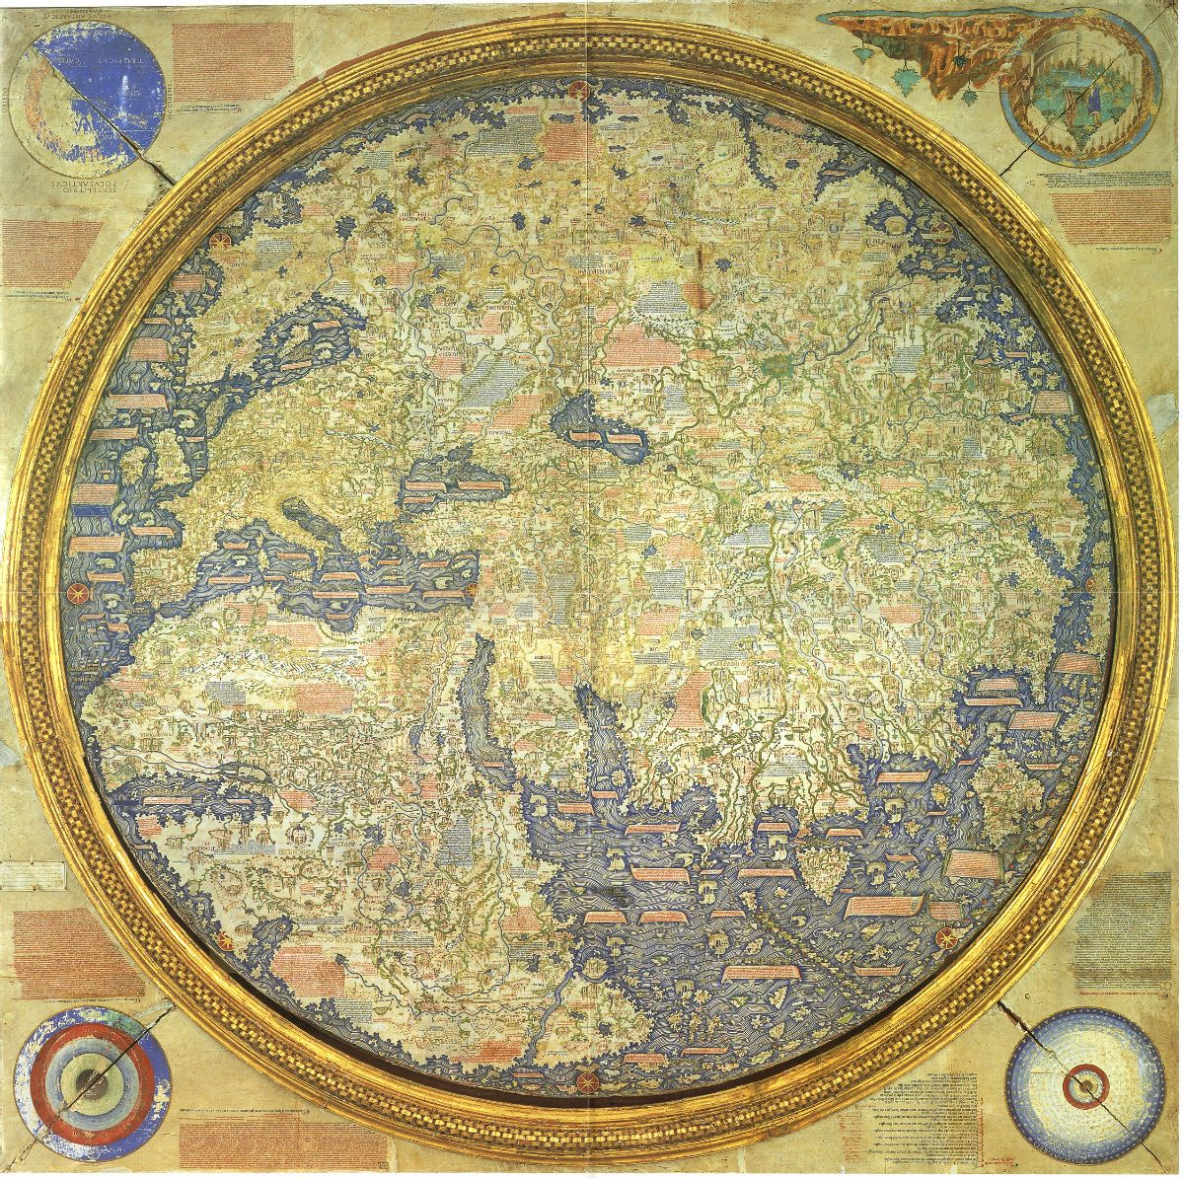
科学革命 —— Scientific Revolution
1459年欧洲人绘制的世界地图，
虽然当时欧洲人并不了解世界其
他地区的实际情况，但还是把地
图画得异常详细。
西班牙
地中海
印度
非洲

Slide 33
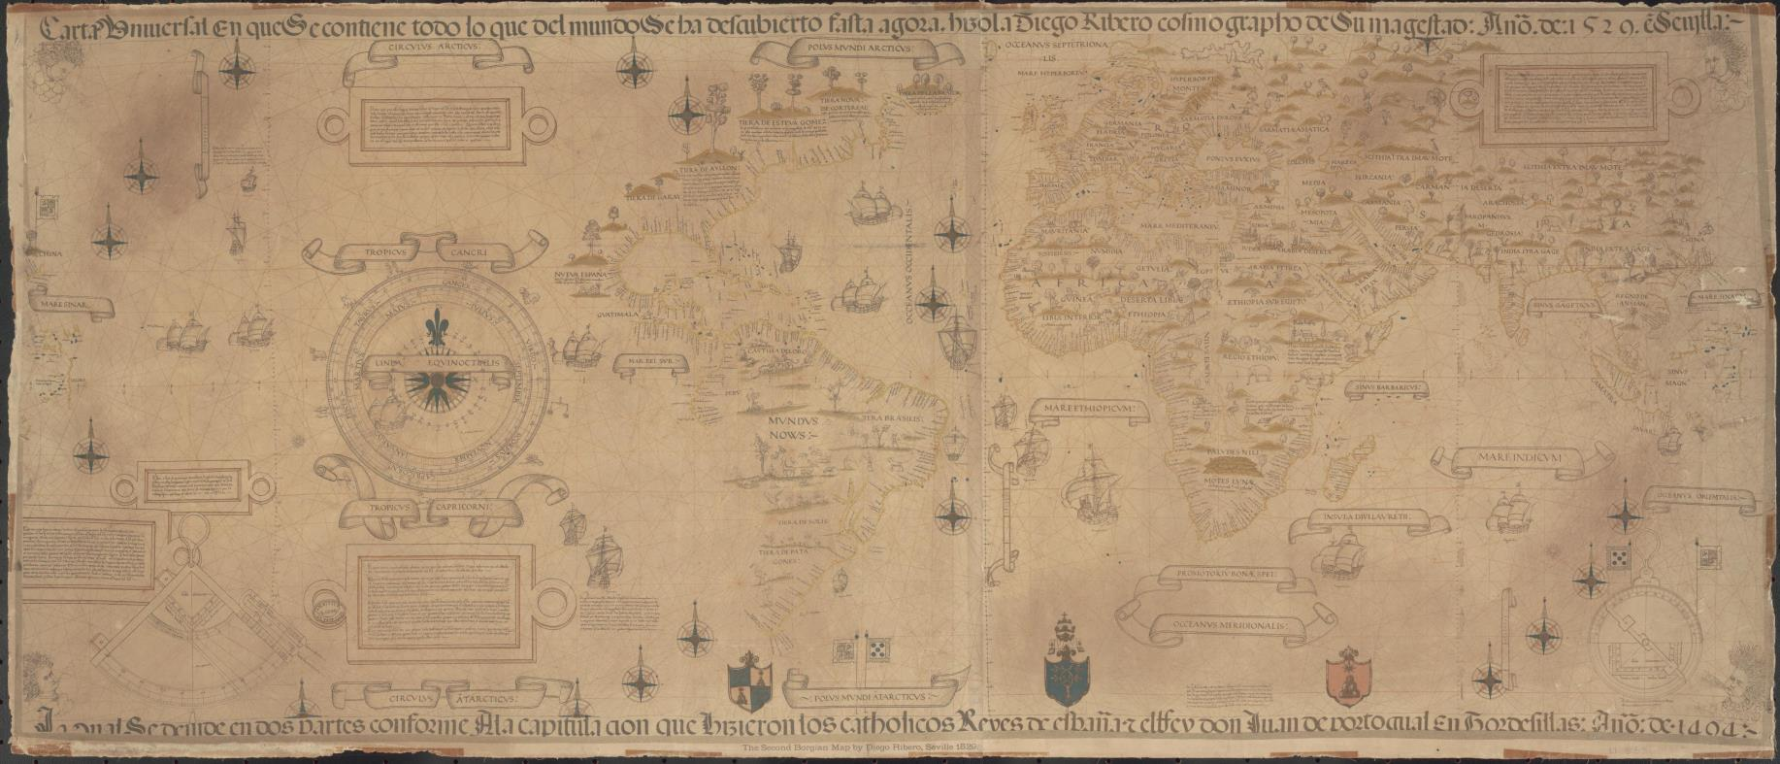
科学革命 —— Scientific Revolution
西班牙
北美洲
地中海
巴哈马群岛
非洲
南美洲
1525年萨尔瓦提世界地图，地图上不再巨细靡遗，出现了大量留白。

Slide 34
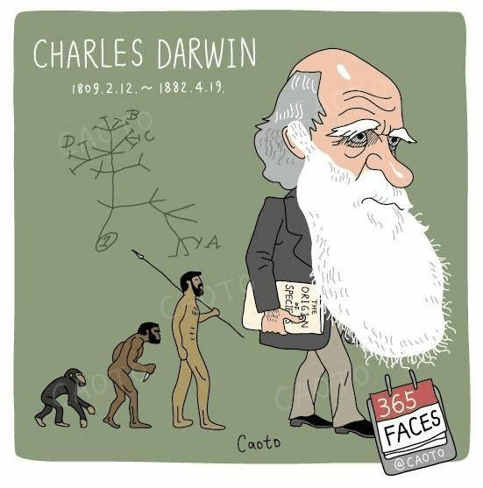
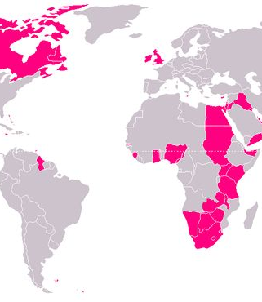
科学革命 —— Scientific Revolution
欧洲崛起 —— 探索+征服
新知识
为了更好地了解和控制新殖民地，跟随航行的还有各种科学家，例如：植物学家、地理学家、语言学家等。这些科学家让欧洲的科技水平领先于世界。
新能力
300年间，在美洲、大洋洲、大西洋和太平洋，都完全由欧洲人宰制。在这期间，欧洲人积累了大量的资源和财富，得以称霸世界。

Slide 35
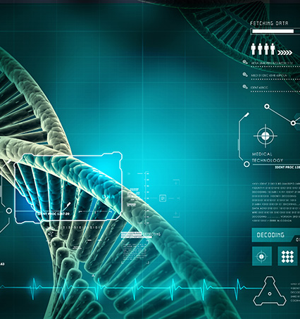
科学革命 —— Scientific Revolution
提供强大资金支持
帝国资本主义
科学技术
回馈利益获取能力

Slide 36

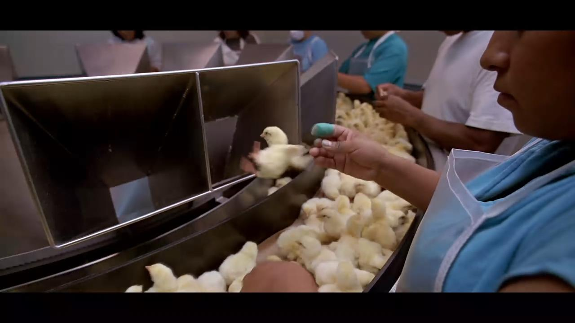
科学革命 —— Scientific Revolution
奢侈主义的陷阱
原来的奢侈品变成必需品
输送带上的生命
机械化生产忽视了情感需求

Slide 37

21世纪初的科技革命—生物科技和计算机算法，很有可能是人类升级的最后一班车，错过的人，可能永远都不会再有上车的机会。
— END —

